Slide 1
动态地图
——第四组web设计作品答辩
组长：林芷珊 组员：崔艺耀、刘子言、王颖卓、张新浩、朱星雨
汇报日期：2021年6月18日 汇报人：林芷珊 PPT制作：刘子言

Slide 2

目录
01.
项目设计目的与思想
02.
项目主要功能与特色模块
03.
项目设计感想与总结

Slide 3
项目设计目的与思想
01

Slide 4

我们的动态地图
每个孩子都有一个走遍大地、寻遍沧海的梦，教室里书窗前，神之所想、心之所向的，便是诗和远方。祖国的绿水青山在你的眼中又是什么样子的呢……
在你踏出故土、走出校园，去探寻祖国辽阔疆域之前，请先跟随我们的脚步，一起在动态地图上领略一番祖国的风光吧！
动态地图项目设计的目的在于通过网页的形式，将图片、知识以及与用户之间的交互相结合，使用户足不出户，就能在科普和娱乐中，沉浸式地领略祖国河山以及城市独具特色的地域文化。
动态地图项目设计的思想是将课本内容与小组成员的想象力、创造力相结合，综合运用HTML、CSS、JavaScript等方面的知识，设计出既有欣赏价值、又有实用科普价值和娱乐放松价值的作品。

Slide 5
项目主要功能与特色模块
02

Slide 6
项目主要功能
动态地图设计，主要是先从宏观视角出发，让用户沉浸于中国版图，体验中国辽阔的疆域；再由宏及微，点亮地图中八个各具地域特色的城市，加以资料卡片介绍和知识问答，让用户在轻松愉快的氛围中拓展知识面，对我国政治、经济、文化、社会和生态文明特色有更加深刻的认识和感触。
在本项目中主要有五个功能，分别对应五个特色模块。
下面，让我们来具体了解一下

Slide 7

项目特色模块1——首页的地图设计
主要功能：宏观展现中国版图，点亮八大城市，是众多超链接的结合点。
主要技术：HTML+ CSS 设计者：朱星雨

Slide 8
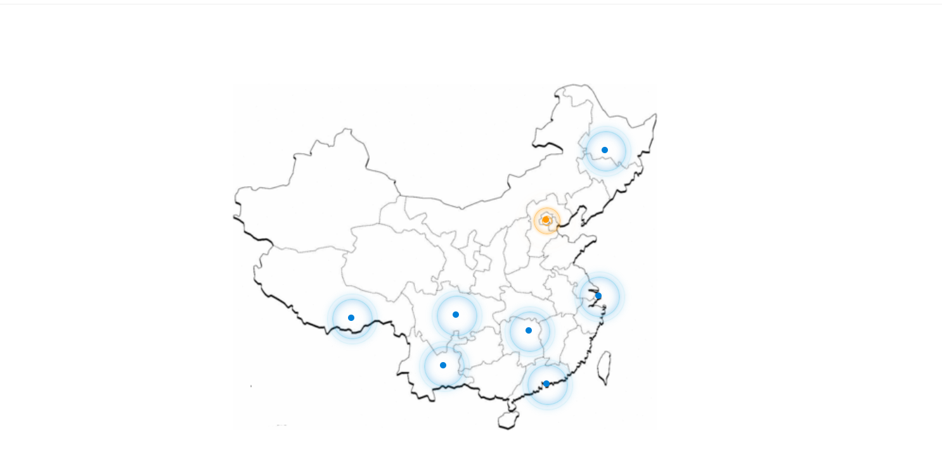
首页地图设计
点亮八大特色城市：
北京（橙色点）
哈尔滨
上海、深圳
长沙、成都
云南、拉萨

Slide 9

项目特色模块2——城市介绍资料卡片
主要功能：点击进入任意一个点亮的城市，链接到对应的城市资料卡片，介绍城市特色与相关信息。
主要技术：HTML + CSS 设计者：崔艺耀、王颖卓

Slide 10
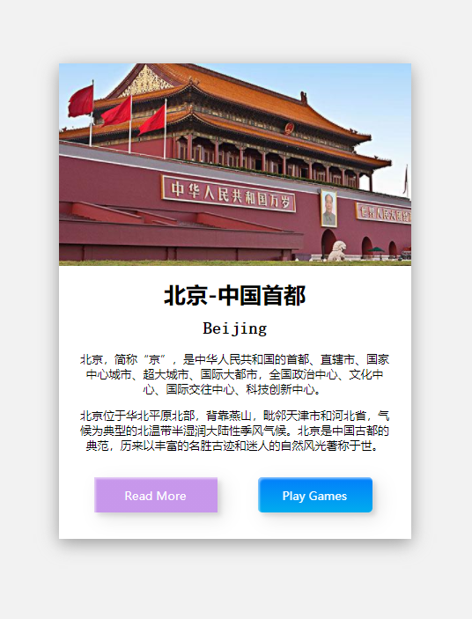
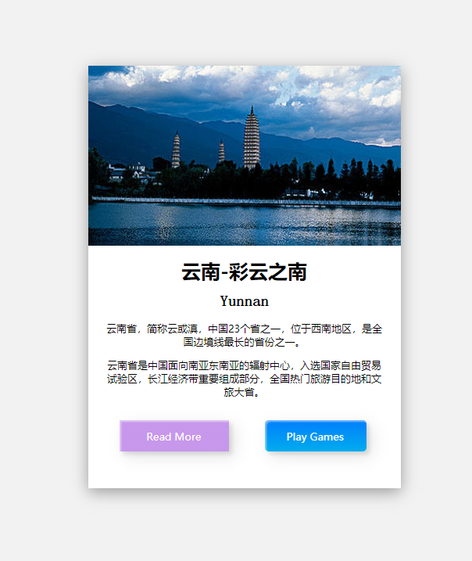
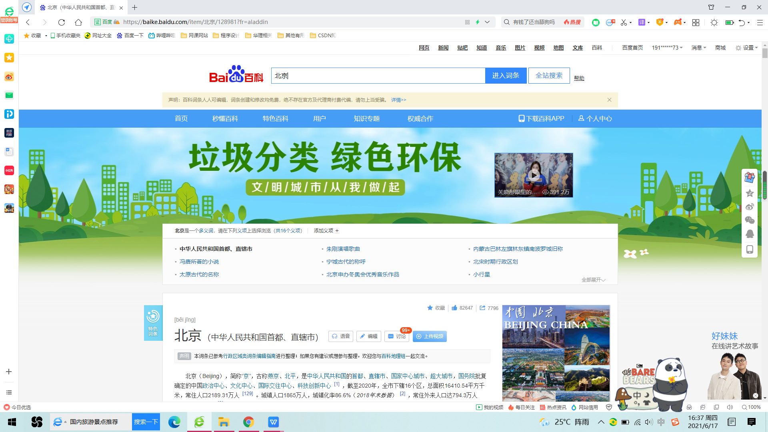
城市介绍资料卡片
城市资料卡——介绍城市的基本信息
如有兴趣深入了解这座城市：
· 第一个按钮链接到相关城市的百度网站；
· 第二个按钮链接到知识问答题库~
第一个按钮（Read More）——
链接到相关城市的百度网站

Slide 11

项目特色模块3——知识问答板块
主要功能：点击资料卡片的第二个按钮，进入随机抽题页面，丰富多彩的知识小问答等你来发现~
主要技术：HTML + CSS + JavaScript 设计者：林芷珊、刘子言

Slide 12
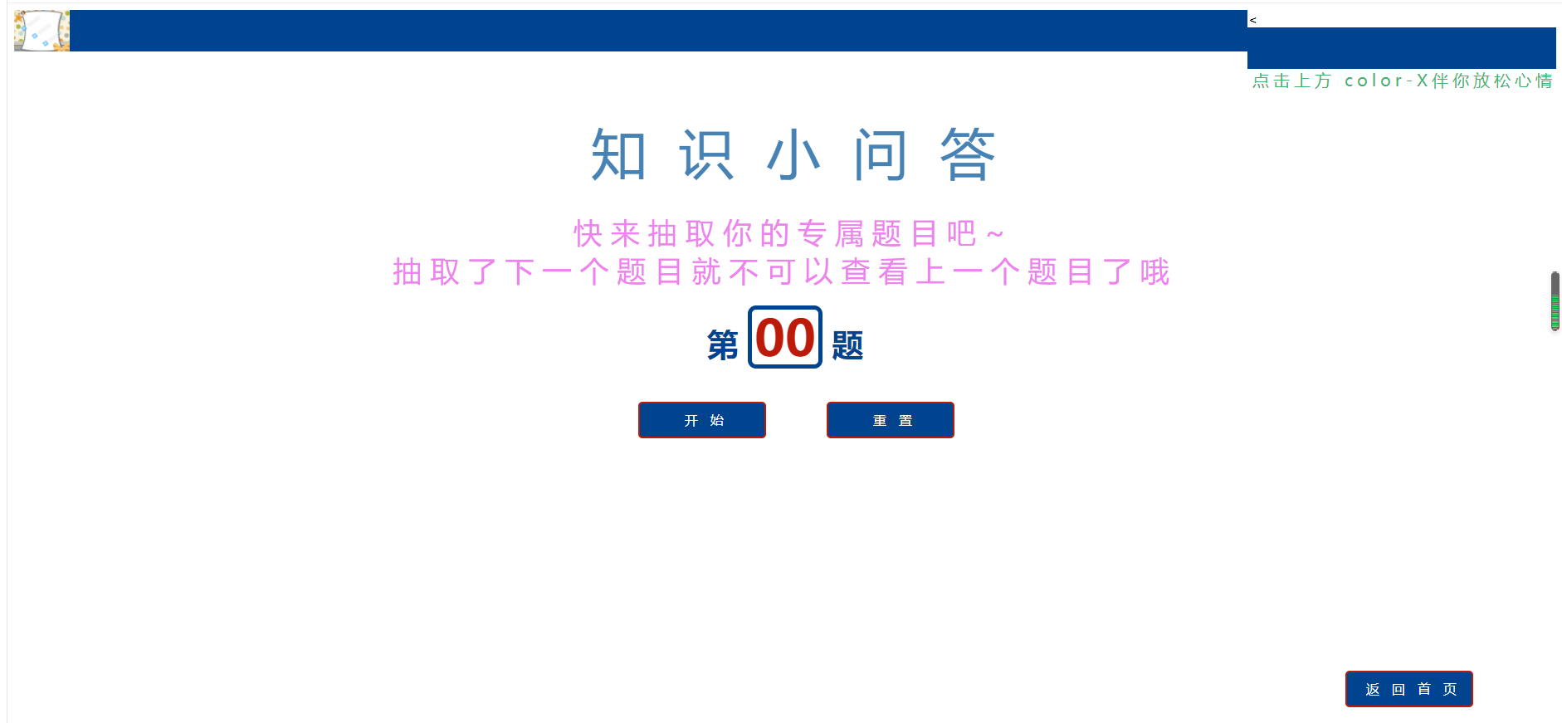
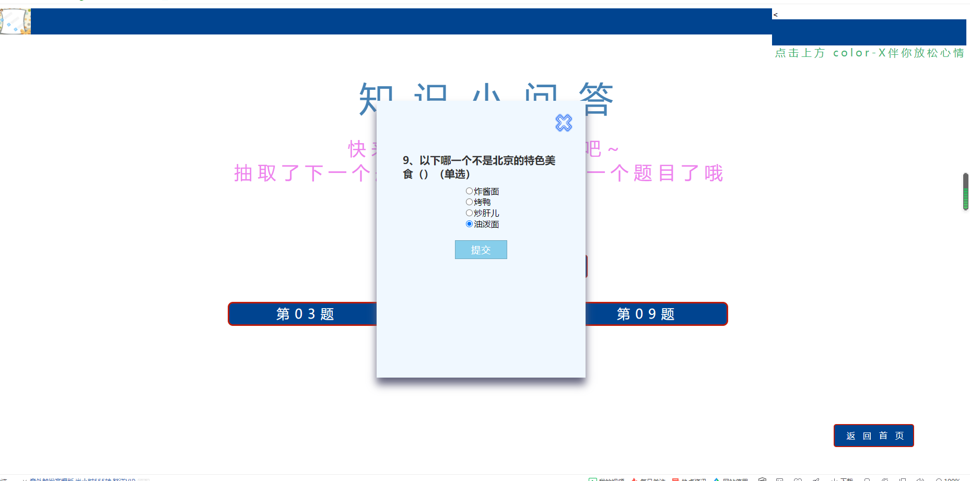
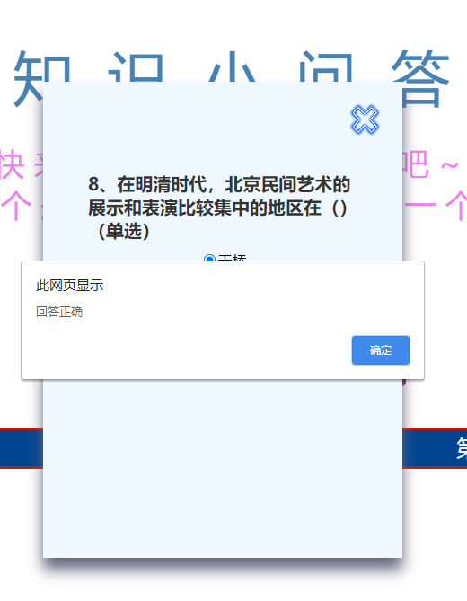
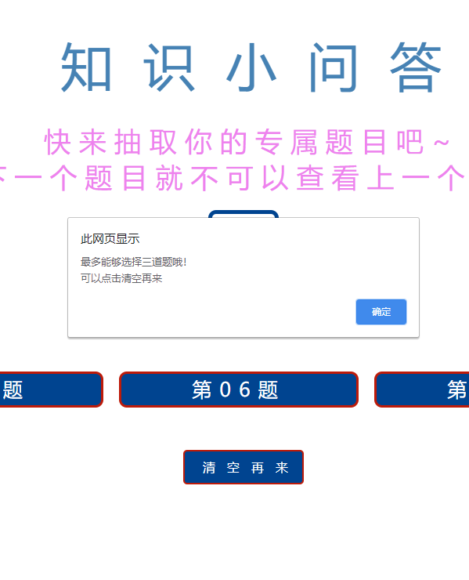
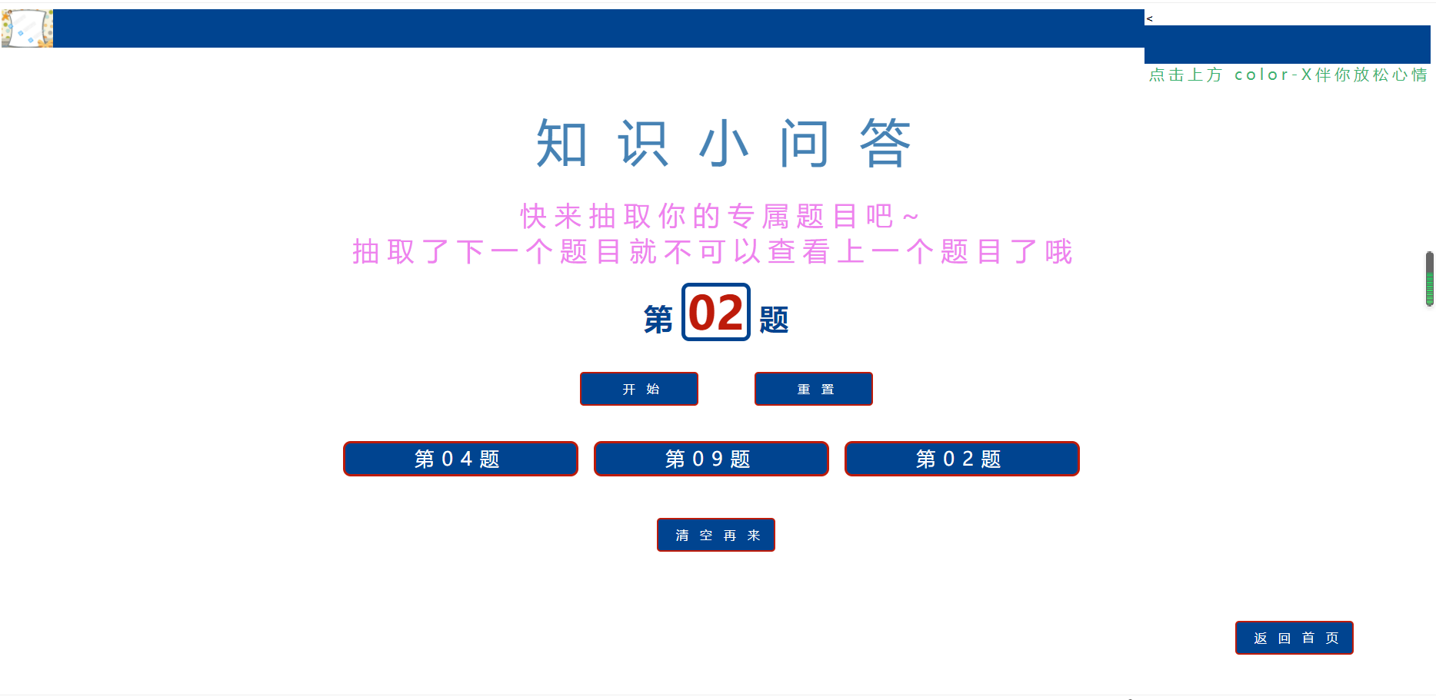
知识问答板块
点击开始——开始随机抽取题目
点击停止——弹出抽到的题目序号
点击重置——使滚动数字回归00
点击清空——觉得不过瘾？可以再来三题！
点击每次抽到的题目序号——弹出答题框，来知识大挑战！
答题后点击提交——弹出提示框，自动判断对错
每次限抽三题——否则会弹出小提示
点击返回首页——再去了解其他有趣的城市

Slide 13
项目特色模块4——灵活运用超链接
主要功能：将三大板块联系在一起，使界面之间切换自如，起到了纽带的作用。
主要技术：HTML 设计者：林芷珊

Slide 14
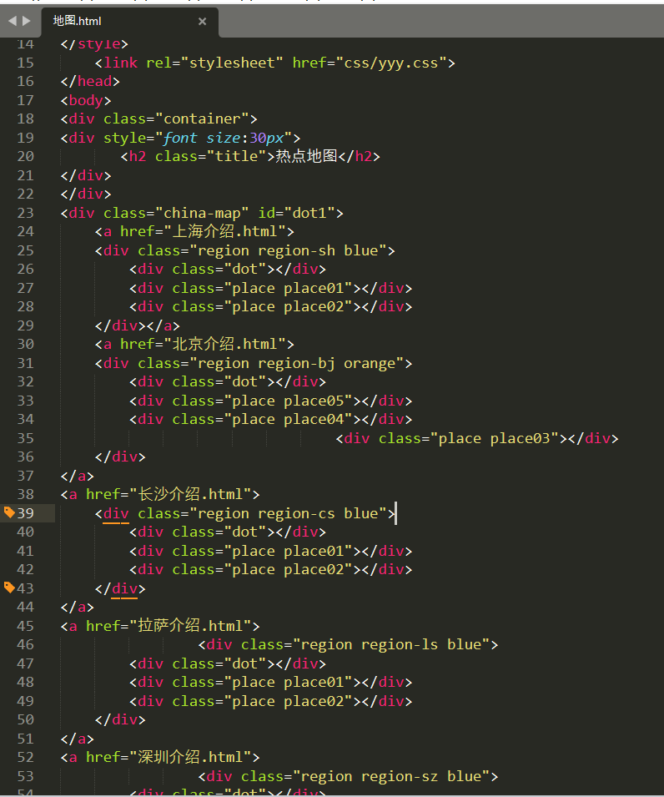
超链接的灵活运用
通过<a>标签将首页、资料卡片、知识问答和游戏板块链接起来。

Slide 15
项目特色模块5——轻松娱乐小游戏
主要功能：点击前往游戏按钮，题目做累了，来个小游戏放松心情吧。
主要技术：HTML + CSS + JavaScript 设计者：张新浩

Slide 16
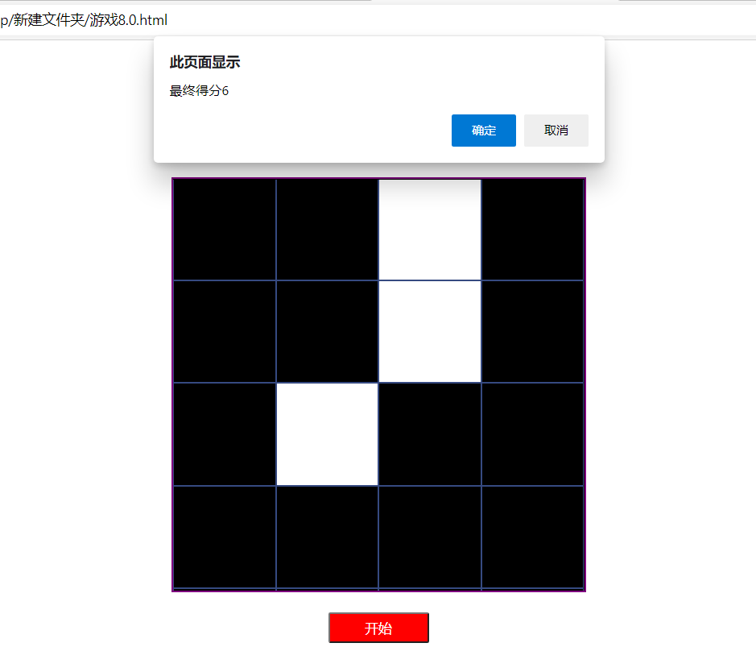
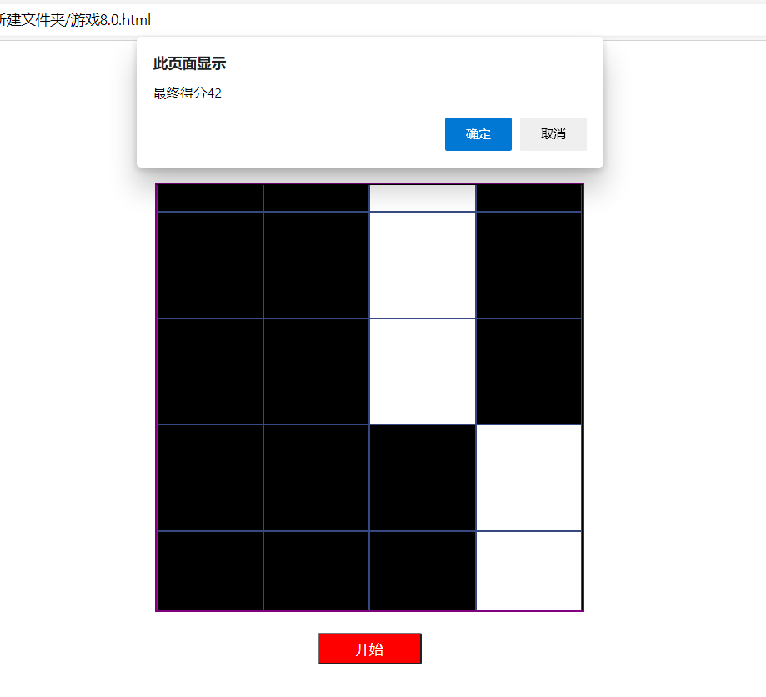
轻松娱乐小游戏
游戏规则简介：游戏开始，界面上白块以一定的速度下移，点击白块，白块消失，新的白块出现在游戏玩家眼中；若点击黑块则游戏结束；
点击返回首页：回到最初的地图板块。

Slide 17
项目设计感想与总结
03

Slide 18
我们的收获
在这次的项目设计中，小组中的每一位成员除了掌握了web设计的基本知识以外，还收获了很多东西。
团队合作，攻坚克难
从最初的确定主题，到集思广益的构思拓展，再到项目的分工、落实，以及最后的拼接与总结，虽然中途有遇到各种各样的困难，但我们组的小伙伴们并没有轻易放弃，而是积极沟通，相互帮助，并及时向老师请教和参考网上的资料，不断的调整、修改、磨合，在小伙伴们的“用心雕琢”下，最后打磨出了这份作品。

Slide 19

我们的梦想
“世界那么大，我想去看看”
这份设计作品是我们组每位小伙伴 ，对梦想和未来的希冀
愿未来的我们，都能如愿以偿
亲自去体验一番祖国的大好河山
请迈开你的双脚，请用你短暂的一生，去走遍大地，去读遍沧海吧！背起小小的生命的行囊，向着命运已经把你或将要把你指引和运载的地方，去漫游吧，去跋涉吧……

Slide 20
汇报到此结束啦！ 谢谢观看！

